Slide 1

Network Foundamental & cisco
Haii, Networker …
Notes:
Mengapa kita perlu mempelajari jaringan computer ?
Melihat dengan kondisi saat ini , tentunya kita tidak dapat lepas dengan Namanya jaringan computer, terbukti pada setiap harinya kita menggunkan layanan internet untuk mengakses beberapa hal , seperti browsing , streaming, chatting , ataupun bermain game artinya tanpa adanya jaringan, kita tidak bisa melakukan aktifitas tersebut. Maka demikian dengan adanya jaringan computer banyak hal yang bisa kita kembangkan kedepannya , bahkan kita bisa menciptakan inovasi-inovasi baru dengan melibatkan peran jaringan computer di sisi lain kita juga memiliki peluang karir yang cukup terbuka melihat dengan kebutuhan saat ini pemahaman atau keahlihan yang kalian nanti miliki khususnya dibidang jaringan , ini akan banyak dibutuhkan di lingkungan industry ,

Slide 2

Posisi Karir
Daftar Singkat
Network Technisian
Network Engineer
Network Administration
Network Specialist
Network Solution Architect
Notes:
Saya akan berikan beberapa contoh Gambaran beberapa posisi karir yang nantinya biasa kita temui di beberapa lingkungan Perusahaan diantaranya ….
Tentunya, masing2 posisi ini akan memiliki tantangan yang berbeda-beda , Namun sewmua posisi ini bisa kalian capai Ketika kalian semua sudah bisa mempelajari jaringan computer secara mendasar .

Slide 3




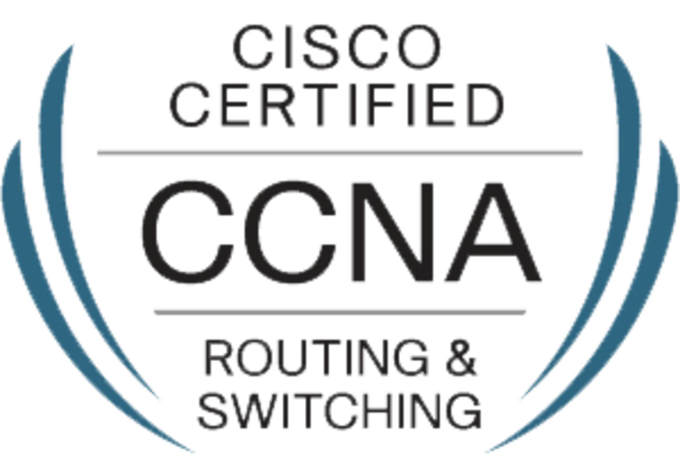

Sertifikasi Profesi
Notes:
Berbicara karir di dunia networking ada beberapa hal juga yang tidak kalah penting salah satunya adalah mengenai sertifikasi profesi , Dimana ini sebuah pencapaian atau pengakuan atas keahlihan yang dimiliki tentunya Sertifikasi ini memiliki nilai tambah terhadap kalian pada saat terjun ke Perusahaan berikut disini ada beberapa contoh diantaranya seperti cisco, juniper, ruckus , mikrotik , aruba, ataupun comptia , untuk mencapai semua ini tentunya kalian harus memiliki pemahaman dasar terkait dengan jaringan computer ..

Slide 4
Arah Pengembangan
Insfrastructure Engineer
DevOps Engineer
Ketika sudah memahami jaringan komputer
Cloud Engineer
Notes:
Selanjutnya , Ketika kalian sudah memiliki pemahaman serta keterampilan dibidang jaringan computer ada beberapa arah pengembang yang bisa kalian lakukan , sebagai contoh
Kalian bisa terlibat di Infrastruktur, Clouds , Maupun Devlops.. Dimana posisi ini memerlukaan keahlihan atau keterampilan di bidang jaringan computer

Slide 5
Pembahasan
Pengenalan Jaringan Komputer ~
Perangkat atau media ~
OSI LAYER, TCP IP Protocol dsb,
Pengalamatan atau addressing
Praktik Pengkabelan LAN
Membuat Topologi Jaringan (CISCO)
Mikrotik
Notes:
, lalu apa saja yang akan menjadi pembahasan pada kali ini , yang pertama
- Pengenalan Jaringan Komputer : disini kita akan mempelajari mulai dari Sejarah , konsep umum hingga topologi .
Kemudian kita akan mempelajari mengenai perangkat ataupun media yang digunakan pada jaringan computer
Selanjutnya kita akan berbicara mengenai standar komunikasi Dimana nanti didalamnya akan membahas seperti OSI LAYER, TCP , IP Protocol dan sebagainya
Selanjutnya ada pengalamatan atau addressing .. ini merupakan hal yang cukup penting di dalam sebuah jaringan , Didalamnya kita nanti banyak bebrbicara mengenai IP Address kemudian beberapa Teknik seperti something ataupun VLSM .
Kemudian selanjutnya ada Routing pada sesi ini kita akan belajar mengenai bagaimana cara menghubungkan jaringan internal kita dengan jaringan luar selanjutnya , dengan menggunakan routing static

Slide 6
Jaringan Komputer
Jaringan komputer adalah sebuah sistem yang terdiri dari dua atau lebih komputer yang saling terhubung satu sama lain melalui media transmisi atau media komunikasi sehingga dapat saling berbagi data, aplikasi maupun berbagi perangkat keras komputer
Notes:
tujuan dibangunnya jaringan komputer adalah supaya data atau informasi yang dibawa oleh transmitter (pengirim) bisa sampai kepada receiver (penerima) dengan tepat, cepat dan akurat.

Slide 7
Berdasarkan Jangkauan Geografis
LAN
Local Area Network,disingkat LAN, merupakan jaringan komputer yang hanya mencakup area atau wilayah yang kecil saja, biasanya digunakan pada jaringan di warnet, kantor, atau sekolah.
01
Local Area Network
MAN
02
Metropolitan Area Network atau MAN adalah jaringan komputer dalam satu kota atau antar kota tertentu dengan kecepatan transfer data yang tinggi, yang menghubungkan berbagai lokasi seperti perkantoran, kampus, pemerintahan, dan lain-lain.
Metropolitan Area Network
WAN
03
Wide Area Network
Wide Area Network atau yang biasanya disingkat WAN adalah suatu jenis jaringan komputer yang sangat luas, mencakup negara dan benua, media transmisi yang biasa digunakan dalam jaringan WAN adalah kabel bawah laut dan satelit.

Slide 8
Berdasarkan Media transmisi data
01
02
Wired Network
Wireless Network
Jaringan Komputer Berkabel
Jaringan komputer Nirkabel
Notes:
Wired network Contoh kabel yang digunakan dalam jaringan computer berkabel adalah kabel UTP, atau yang lebih familiar dengan sebutan ‘kabel LAN‘
Berbeda dengan wired network, wireless network tidak menggunakan kabel sebagai media transmisinya.
Pertukaran informasi/ data antar komputer menggunakan gelombang elektromagnetik.
Wireless adapter adalah salah satu media transmisi yang digunakan dalam jenis jaringan ini.

Slide 9
Berdasarkan Distribusi Sumber Informasi
01
02
Jaringan Terpusat
Jaringan Terdistribusi
Jaringan Komputer Berkabel
Jaringan komputer Nirkabel
Notes:
Contoh jaringan terpusat
Contoh penerapan jaringan jenis ini bisa anda lihat pada saat anda membayar di kasir supermarket ataupun pusat perbelanjaan.
Komputer yang diguanakan oleh kasir tersebut berperan sebagai komputer terminal, komputer terminal inilah yang menjadi perantara kasir tersebut untuk mengambil data-data yang ada di komputer induk (server) mengenai harga produk, nama produk dan lain sebagainya
Jaringan terdistribusi
Berbeda dengan jaringan terpusat, pada jaringan terdistibusi, semua host yang terhubung pada jaringan ini bisa berperan sebagai komputer induk sebagaimana peran komputer induk dalam jaringan terpusat.
Artinya, distribusi data yang terjadi pada jaringan komputer jenis ini tidak hanya dari satu komputer induk (server)

Slide 10
Berdasarkan Jenis Topologi
02
03
05
Topologi Star
Topologi Tree
Topologi Linier
02
04
01
Topologi Mesh
Topologi Ring
Topologi Bus
Notes:
jaringan komputer dibagi menjadi enam macam, yaitu :

Slide 11
KEAMANAN JARINGAN KOMPUTER
Keamanan jaringan adalah suatu cara dan upaya yang digunakan untuk memeberikan perlindungan atau proteksi terhadap sistem agar terhindar dari serangan pihak-pihak yang tidak bertanggung jawab yang ingin melakukan pencurian data.
Keamanan jaringan komputer merupakan bagian dari dari sebuah sistem informasi yang sangat penting untuk menjaga validitas dan integritas data serta menjamin ketersediaan layanan begi penggunanya. Sistem harus dilindungi dari segala macam serangan dan usaha penyusupan atau pemindaian oleh pihak yang tidak berhak.
Notes:
Fungsi keamanan Dalam jaringan komputer sangat penting sekali karena bertujuan untuk melindungi data yang telah tersimpan didalam database. Komputer yang terhubung ke jaringan mengalami ancaman keamanan yang lebih besar daripada host yang tidak terhubung kemana-mana.

Slide 12
Computer Networking Infographics
01
Venus
Venus is the second planet from the Sun
List item 1
List item 2
02
Jupiter
Jupiter is the biggest planet of them all
List item 1
List item 2
03
Mars
Despite being red, Mars is a cold place
List item 1
List item 2
04
Saturn
Saturn is a gas giant and has several rings
List item 1
List item 2

Slide 13
Macam macam keamanan jaringan
SQL Injection
Deface
01
04
DoS (Denial Of Service)
Firewall
02
05
Social Engineering
Routing
03
06

Slide 14
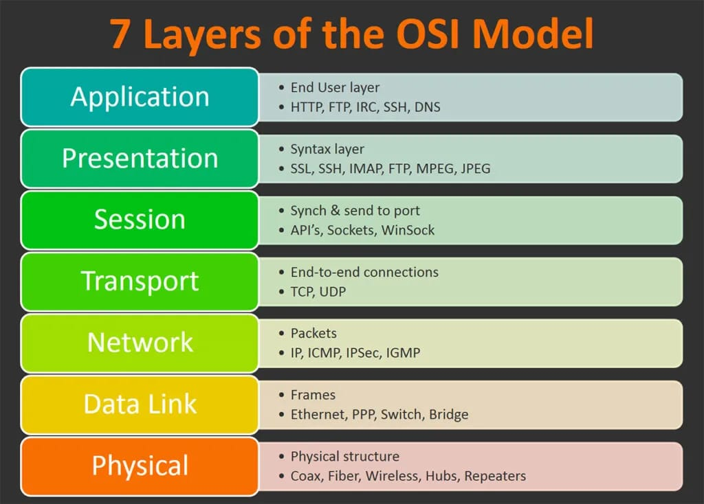
Physical Layer
Physical Layer merupakan sebuah layer OSI (Open System Interconnection) pada jaringan komputer yang terletak pada lapisan paling bawah dan bertugas untuk mendefinisikan media transmisi jaringan ke media fisik atau yang berhubungan dengan perangkat-perangkat fisik serta membawa sinyal ke layer yang lebih tinggi.
Notes:
Pada Physical Layer terdapat beberapa contoh device yang bisa diimplementasikan oleh Physical layer sendiri.
Next=>

Slide 15
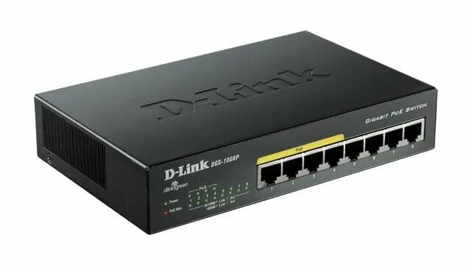
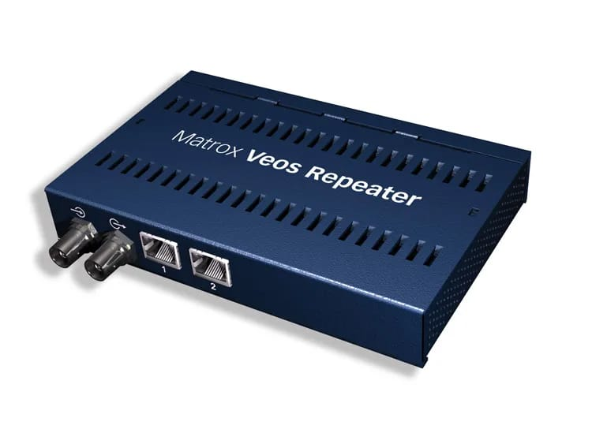
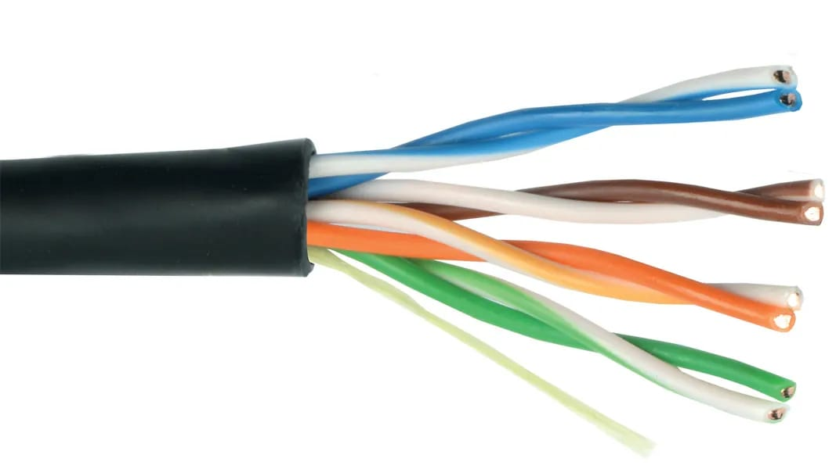
Notes:
HUB
REPEATER
KABEL UTP

Slide 16
Addressing & Subneting
Subnet awalnya dirancang untuk mengatasi kekurangan alamat IP melalui Internet. Teknik ini bisa memecah jaringan yang terlalu besar dan ribet menjadi jaringan yang kecil-kecil dengan nama baru yang lebih mudah diatur. Subnetting hanya cocok untuk dilakukan pada IP Address kelas tertentu.
Subnetting menyediakan cara yang lebih fleksibel untuk menentukan bagian mana dari sebuah 32 bit IP address yang mewakili network ID dan bagian mana yang mewakili host ID. Dengan kelas-kelas IP address standar, hanya 3 kemungkinan network ID yang tersedia : 8 bit untuk kelas A, 16 bit untuk kelas B dan 24 bit untuk kelas C.
Notes:
subnetting adalah strategi yang digunakan untuk memisahkan satu jaringan fisik menjadi lebih dari satu sub-jaringan logis yang lebih kecil (subnet).

Slide 17
Addressing & Subneting
TEKNIK SUBNETTING
Subnetting dibagi menjadi 2 jenis, yaitu CIDR dan VLSM. Untuk subnetting CIDR (Classless Domain Routing) yang biasa digunakan dan memiliki fixed length sedangkan VLSM (variable Length Subnet Mask) digunakan untuk efisiensi maksimal pada suatu jaringan karena memiliki panjang Subnet yang dinamis tergantung berapa banyak IP yang dibutuhkan. Berikut contoh subnetting CIDR IPv4 dari berbagai kelas.
Notes:
subnetting adalah strategi yang digunakan untuk memisahkan satu jaringan fisik menjadi lebih dari satu sub-jaringan logis yang lebih kecil (subnet).

Slide 18
Praktikum Subneting
Praktikum
Sebuah Laboratorium memiliki beberapa PC yang masing masing memiliki IP untuk terhubung ke internet dan dapat bertukar data. IP yang akan digunakan adalah IP kelas C dengan IP 192.168.4.0/28, lalu berapakah hasil dari subnetting CIDR tersebut? Mari kita jabarkan perhitungan Subnetting yang tepat untuk kasus tersebut.
Notes:
subnetting adalah strategi yang digunakan untuk memisahkan satu jaringan fisik menjadi lebih dari satu sub-jaringan logis yang lebih kecil (subnet).

Slide 19
Addressing & Subneting
RUMUS...MENCARI SUBNETING ...
1 SUBNETMASK DENGAN CARA MEMPERHATIKAN PREFIK
2 MENGUBAH BILANGAN HEXDECIMAL MENJADI BILANGAN BINER (1)
192.168.4.0/28, DAN SETIAP 8BIT NYA DIPISAHKAN DENGAN (.)
11111111.11111111.11111111.11110000 = BILANGAN OKTET
(255.255.255.240)
3 128 64 32 16 8 4 2 1
1 1 1 1 0 0 0 0
128 64 32 16 0 0 0 0 = 240
4 MENGHITUNG BLOK SUBNET 2 PANGKAT X X= BANYAK NYA BILANGAN BINER 1 PADA OKTET TERAKHIR
2 PANGKAT 4 = 2 *2*2*2 = 16

Slide 20
Addressing & Subneting
5 MENGHITUNG BANYAK HOST 2 PANGKAT Y - 2 Y= BANYAK BILANGAN BINER 0 PADA OKTET TERAKHIR
2 PANGKAT 4 -2 = 16 - 2 = 14
6 MENGHITUNG NETWORK ADDRESS 256 - Q Q = SUBNET OKTET TERAKHIR
256 - 240 = 16
7 SEBUAH TABEL
BLOK SUBNET NETWORK IP AWAL (+1 ) IP TERAKHIR (+14 ) ( BROADCAST+1 DAri IP Terakhir)
di hitung dari IP KELAS C
1 192.168.4.0 192.168.4.1 192.168.4.14 192.168.4.15
2 192.168.4.16 192.168.4.17 192.168.4.30 192.168.4.31
3 192.168.4.32
4 192.168.4.48
5 192.168.4.64
16 192.168.4.240 192.168.4.241 192.168.4.254 192.168.4.255

Slide 21
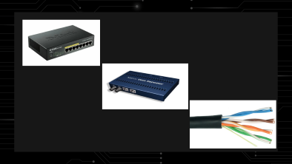

Alat dan Bahan Instalasi Jaringan LAN

Slide 22
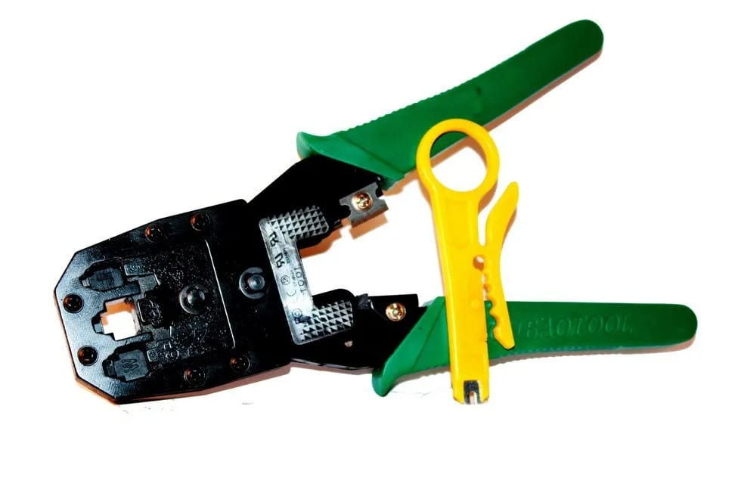
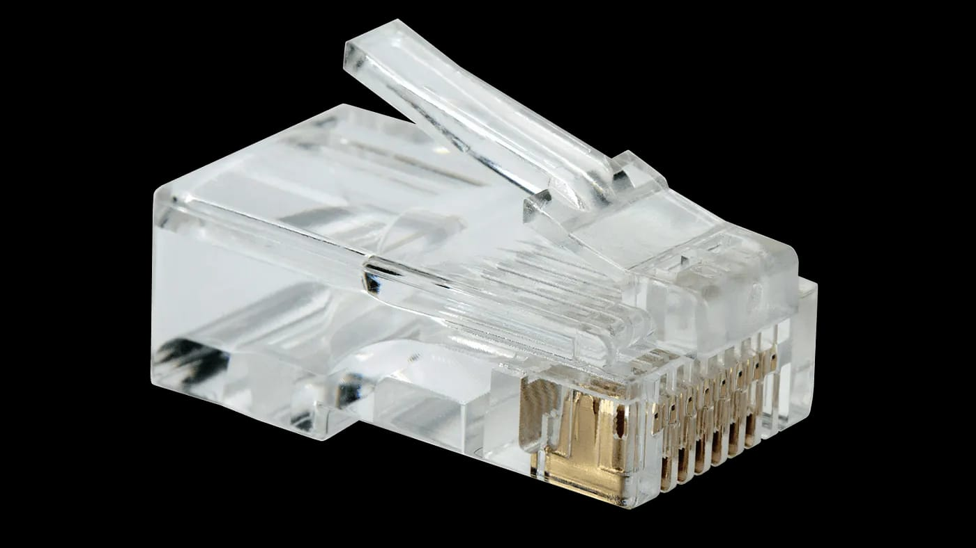
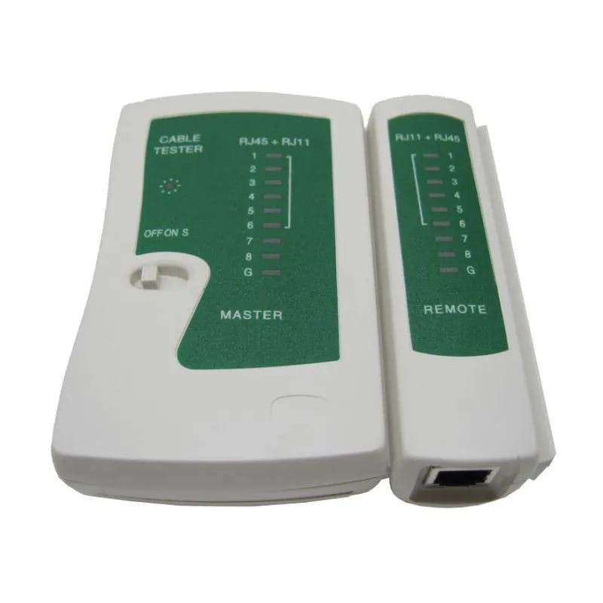
Jaringan LAN
Praktikum
Sebelum beranjak ke cara instalasi jaringan LAN, sebaiknya persiapkan terlebih dahulu beberapa alat-alat pemasangan LAN. Berikut adalah beberapa alat-alat tersebut.
Tang Crimping Connector RJ45 LAN Tester Kabel UTP

Slide 23
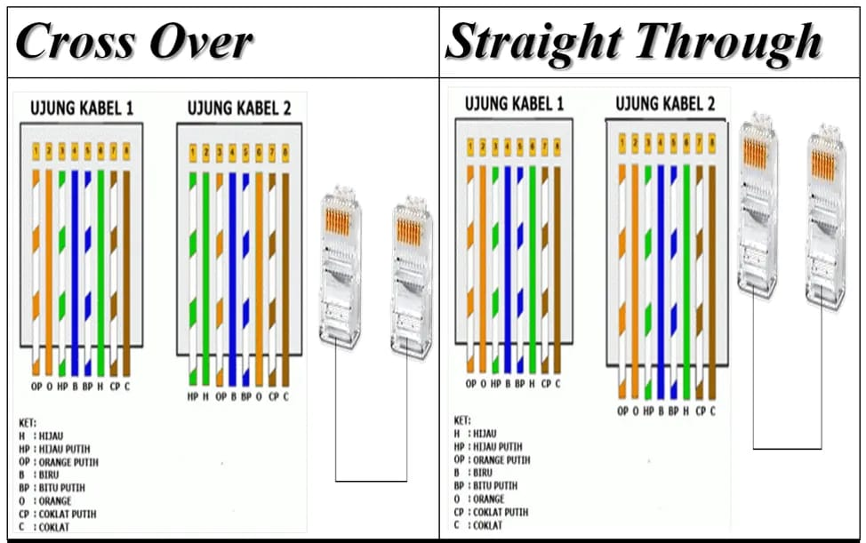
Instalasi Kabel LAN
Menghubungkan Kabel dengan Konektor

Slide 24
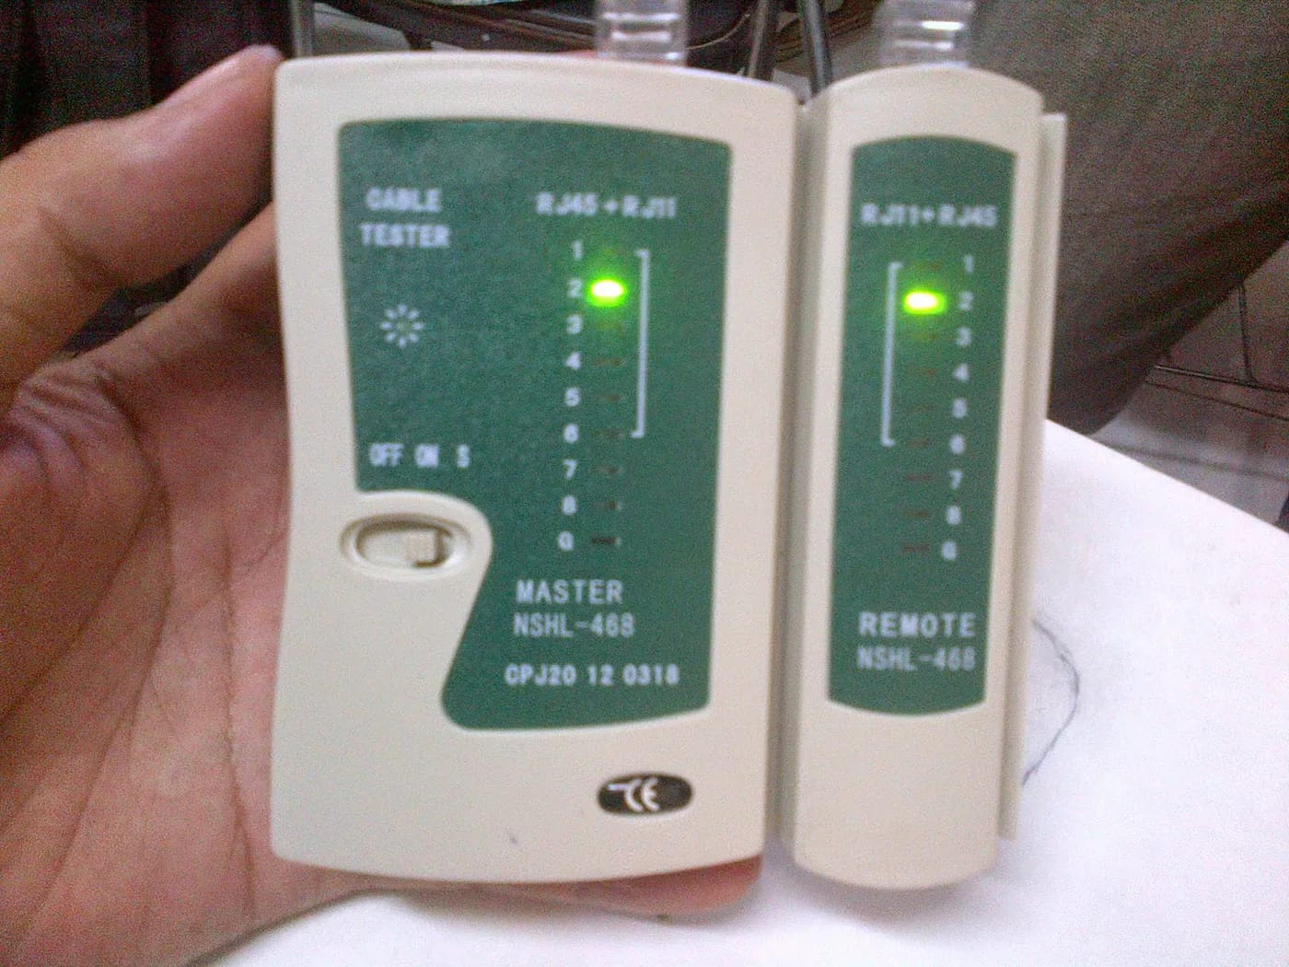
Instalasi Kabel LAN
Pengujian Kabel

Slide 25
Membentuk Sistem Pengkabelan Terstruktur
Membangun sistem kabel terstruktur berperan penting untuk kinerja tinggi dari berbagai pemasangan kabel. Biasanya, sistem kabel terstruktur berisi produk kabel dan konektivitas yang mengintegrasikan suara, data, video, dan berbagai sistem manajemen.
Notes:
(misalnya alarm keamanan, akses keamanan, sistem energi, dll.)

Slide 26
Enam Subsistem dari Sistem Pengkabelan Terstruktur
KOMPONEN
01 | Pengkabelan Horisontal
02 | Pengkabelan Vertikal
03 | Area Kerja
04 | Lemari Telekomunikasi (Ruang & Kandang)
05 | Ruang Peralatan
06 | Fasilitas Pintu Masuk
Notes:
Manfaat Sistem Pengkabelan Terstruktur
Mengapa Anda memerlukan sistem kabel terstruktur? Jelas, ada banyak manfaat menggunakan sistem ini. Kabel terstruktur dapat menstandardisasi sistem kabel Anda secara konsisten sehingga pembaruan dan pemecahan masalah kabel di masa mendatang akan lebih mudah ditangani. Dengan cara ini, Anda dapat menghindari pengerjaan ulang kabel saat melakukan peningkatan ke vendor atau model lain, yang akan memperpanjang masa pakai peralatan Anda. Semua pemindahan, penambahan, dan perubahan peralatan dapat disederhanakan dengan bantuan kabel terstruktur. Ini merupakan dukungan yang hebat untuk aplikasi di masa mendatang.

Slide 27
Membuat Topologi Jaringan Komputer (Cisco)
Membuat arsitektur sederhana
Membuat Topologi VLAN
Membuat Topologi IntervLAN
Memahami konsep dan Membuat Topologi NAT
Notes:
(misalnya alarm keamanan, akses keamanan, sistem energi, dll.)

Slide 28
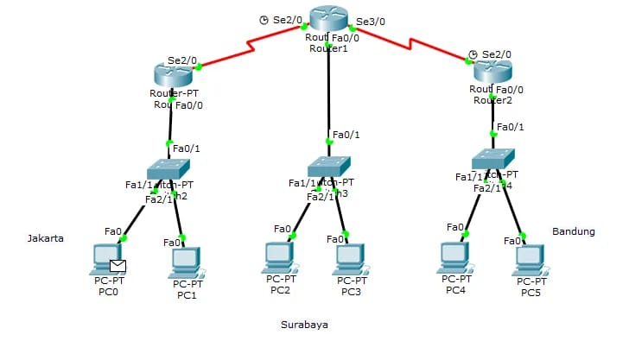
Membuat arsitektur sederhana

Slide 29
Instructions
pertama kita lakukan adalah meletakkan 3 router dan 3 switch serta 6 komputer dimana masing-masing switch nantinya akan terhubung ke 2 komputer. Disini kita akan mengambil kasus bahwa terdapat perusahaan dibidang alat kesehatan yang memiliki cabang di Jakarta, Bogor dan juga Bekasi.
kita membutuhkan kabel untuk menghubungkan antar komputer ke switch, switch ke komputer, dan komputer ke komputer. Hal ini bertujuan untuk mengirim pesan bahwa jaringan sudah terpasang dengan benar atau belum. Untuk mengubungkan router dengan router dapat menggunakan kabel Serial DTE. menghubungkan antara switch dan router dan komputer dengan switch dapat menggunakan kabel Straight.
konfigurasi IP address dari setiap pc nya. PC1 Ip add : 192.168.1.3 Subnet mask : 255.255.255.0 Gateway : 192.168.1.1 PC2 Ip add : 192.168.3.2 Subnet mask : 255.255.255.0 Gateway : 192.168.3.1 PC3 Ip add : 192.168.3.3 Subnet mask : 255.255.255.0 Gateway : 192.168.3.1 PC4 Ip add : 192.168.5.2 Subnet mask : 255.255.255.0 Gateway : 192.168.5.1 PC5 Ip add 192.168.5.3 Subnet mask : 255.255.255.0 Gateway : 192.168.5.1

Slide 30
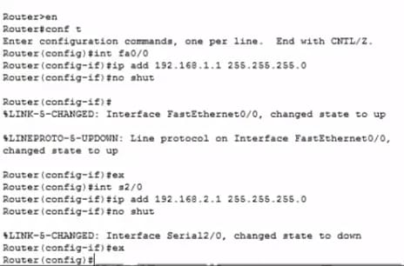
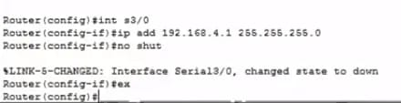
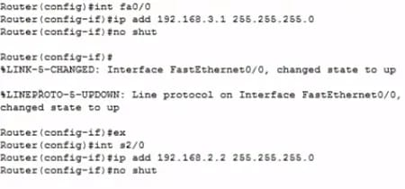
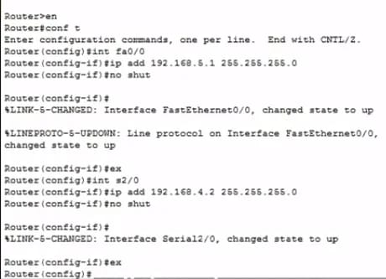
Instructions
kita masuk ketahap menghubungkan swith dengan router. MASUK CLI

Slide 31
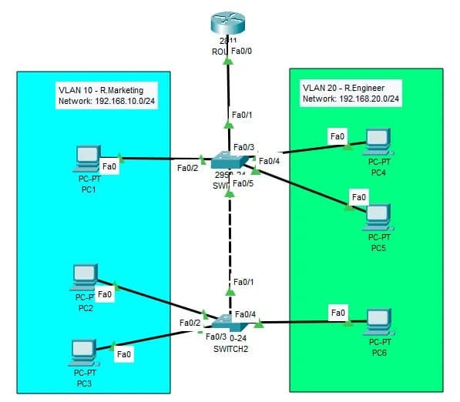
Membuat topologi vlan dan interVlan

Slide 32

Apa itu NAT

Slide 33
Apa itu NAT
Apa itu NAT?
Network Address Translation (NAT) adalah sebuah proses yang digunakan dalam jaringan komputer untuk mengonversi alamat IP ke alamat IP lainnya.
Tujuan NAT:
NAT digunakan untuk mengatasi keterbatasan jumlah alamat IP yang tersedia dan memungkinkan beberapa perangkat dalam jaringan lokal untuk berbagi satu alamat IP publik.

Slide 34
Jenis NAT:
Static NAT: Mengalokasikan satu alamat IP lokal tetap ke satu alamat IP publik tertentu.
Dynamic NAT: Mengalokasikan alamat IP publik secara dinamis dari pool alamat yang tersedia ke perangkat lokal ketika mereka membutuhkannya (berbeda setiap kali mengirim paket).
PAT (Port Address Translation): Menggunakan satu alamat IP publik tetapi membedakan perangkat lokal berdasarkan port yang digunakan.

Slide 35
Komponen-Komponen NAT:
Local Area Network (LAN): Merupakan jaringan lokal tempat perangkat berada.
Router: Tempat NAT biasanya diimplementasikan. Bertanggung jawab untuk mengarahkan lalu lintas antara jaringan lokal dan eksternal.
Alamat IP Lokal dan Eksternal: Alamat IP lokal diberikan kepada perangkat di dalam jaringan lokal, sedangkan alamat IP eksternal adalah alamat publik yang terlihat oleh dunia luar.

Slide 36
Proses NAT:
Mapping: Mencatat pasangan alamat IP lokal dan eksternal yang terlibat dalam transmisi data.
Translation: Mengganti alamat IP dan, jika menggunakan PAT, port yang terlibat dalam header paket.
Connection Tracking: Melacak status koneksi dan memastikan jawaban paket dikembalikan ke perangkat yang benar di dalam jaringan lokal.
Notes:
Demikianlah penjelasan singkat tentang NAT untuk pemula di Cisco Packet Tracer.

Slide 37
Infographics
You can add and edit some infographics to your presentation to present your data in a visual way.
Choose your favourite infographic and insert it in your presentation using Ctrl C + Ctrl V or Cmd C + Cmd V in Mac.
Select one of the parts and ungroup it by right-clicking and choosing “Ungroup”.
Change the color by clicking on the paint bucket.
Then resize the element by clicking and dragging one of the square-shaped points of its bounding box (the cursor should look like a double-headed arrow). Remember to hold Shift while dragging to keep the proportions.
Group the elements again by selecting them, right-clicking and choosing “Group”.
Repeat the steps above with the other parts and when you’re done editing, copy the end result and paste it into your presentation.
Remember to choose the “Keep source formatting” option so that it keeps the design. For more info, please visit our blog.

